Slide 1
Jackpot Master 1~170级调研
2021/09/16
Notes:
中文封面
中文字體建議：微軟正黑體
數字/英文字體建議：Verdana
內容請勿覆蓋底圖及公司名稱

Slide 2
Jackpot Master概述
2021年7月发行Android版本，8月发行iOS版本；
目前于美国Casino博弈市场，iOS下载排行榜第6名，Android下载排行榜第1名；
目前机台数量：70+
上线为止累计营收：
全球- $505,200
美国- $166,100
Notes:
內頁1
中文字體建議：Noto Sans CJK TC
數字/英文字體建議：Arial Black
內容請勿覆蓋公司logo

Slide 3
Jackpot Master概况
版本 | 上线日期 | 累计下载量 | 日均下载量 | 累计收入 | 日均收入 | 平均DAU | 收入来源前三名
Android | 2021年7月26日 | 67.6万 | 13000 | $465,000 | $8,900 | 29000 | 美国、澳大利亚、加拿大
iOS | 2021年8月21日 | 10.6万 | 3800 | $40,200 | $1,500 | 2200
版本 | 次留 | 二留 | 三留 | 四留 | 五留 | 六留 | 七留
Android | 36.52% | 25.67% | 19.99% | 16.75% | 14.50% | 12.83% | 11.54%
说明：iOS版本留存暂无数据可查阅。
Notes:
內頁1
中文字體建議：Noto Sans CJK TC
數字/英文字體建議：Arial Black
內容請勿覆蓋公司logo

Slide 4
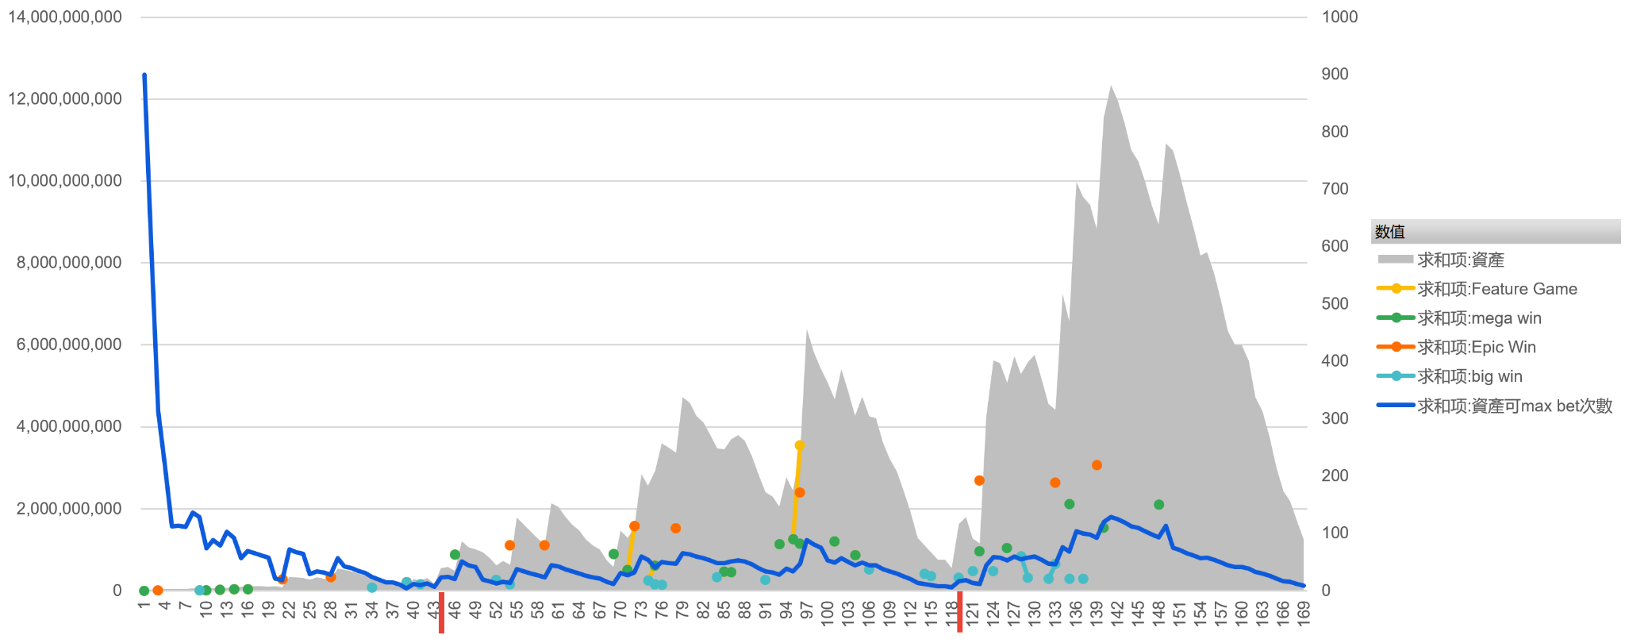
资产变化状况
游玩过程中有强烈的震荡感，两次储值后几十级内体验感极佳。
44级破产，首储Deal$1.99给$49.99币量，储值后游戏体验感非常好
119级再度破产，解锁付费通行证$2.99 + 购买小猪$4.99，储值后游戏体验感再次起飞，后续又被咬
Notes:
內頁1
中文字體建議：Noto Sans CJK TC
數字/英文字體建議：Arial Black
內容請勿覆蓋公司logo

Slide 5
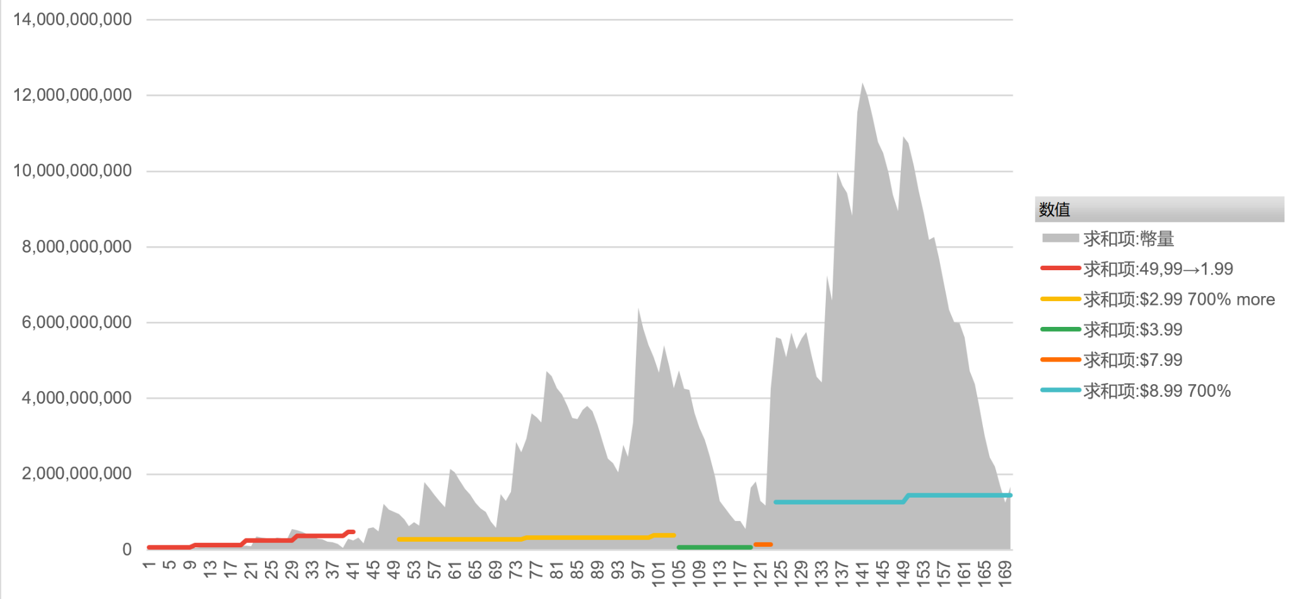
Deal优惠
前期首储破冰方案吸引力大，后期Deal币量提供较为鸡肋。
44级破产，首储Deal$1.99
119级再度破产，解锁付费通行证$2.99 + 购买小猪$4.99

Slide 6
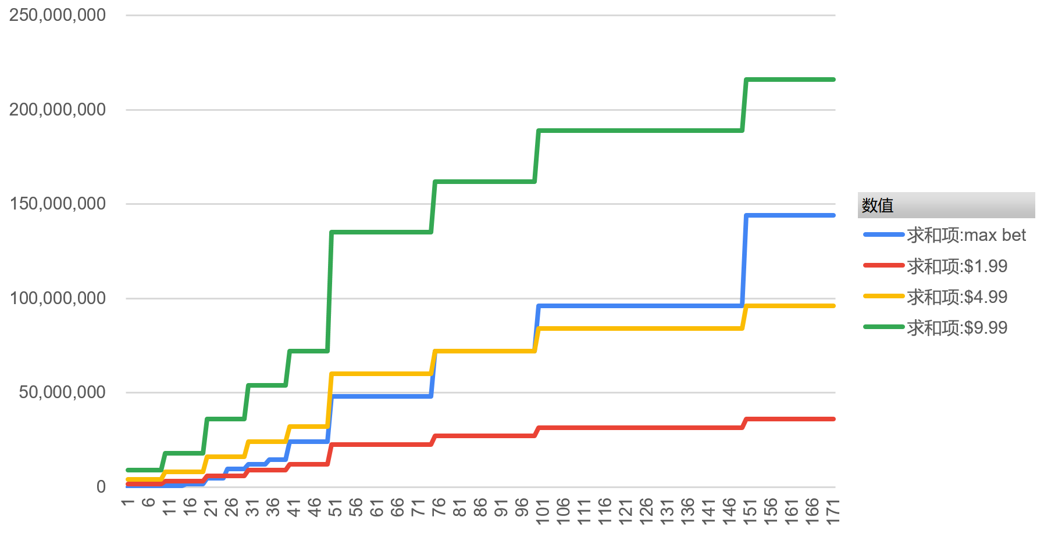
商城额度与max bet对照

Slide 7
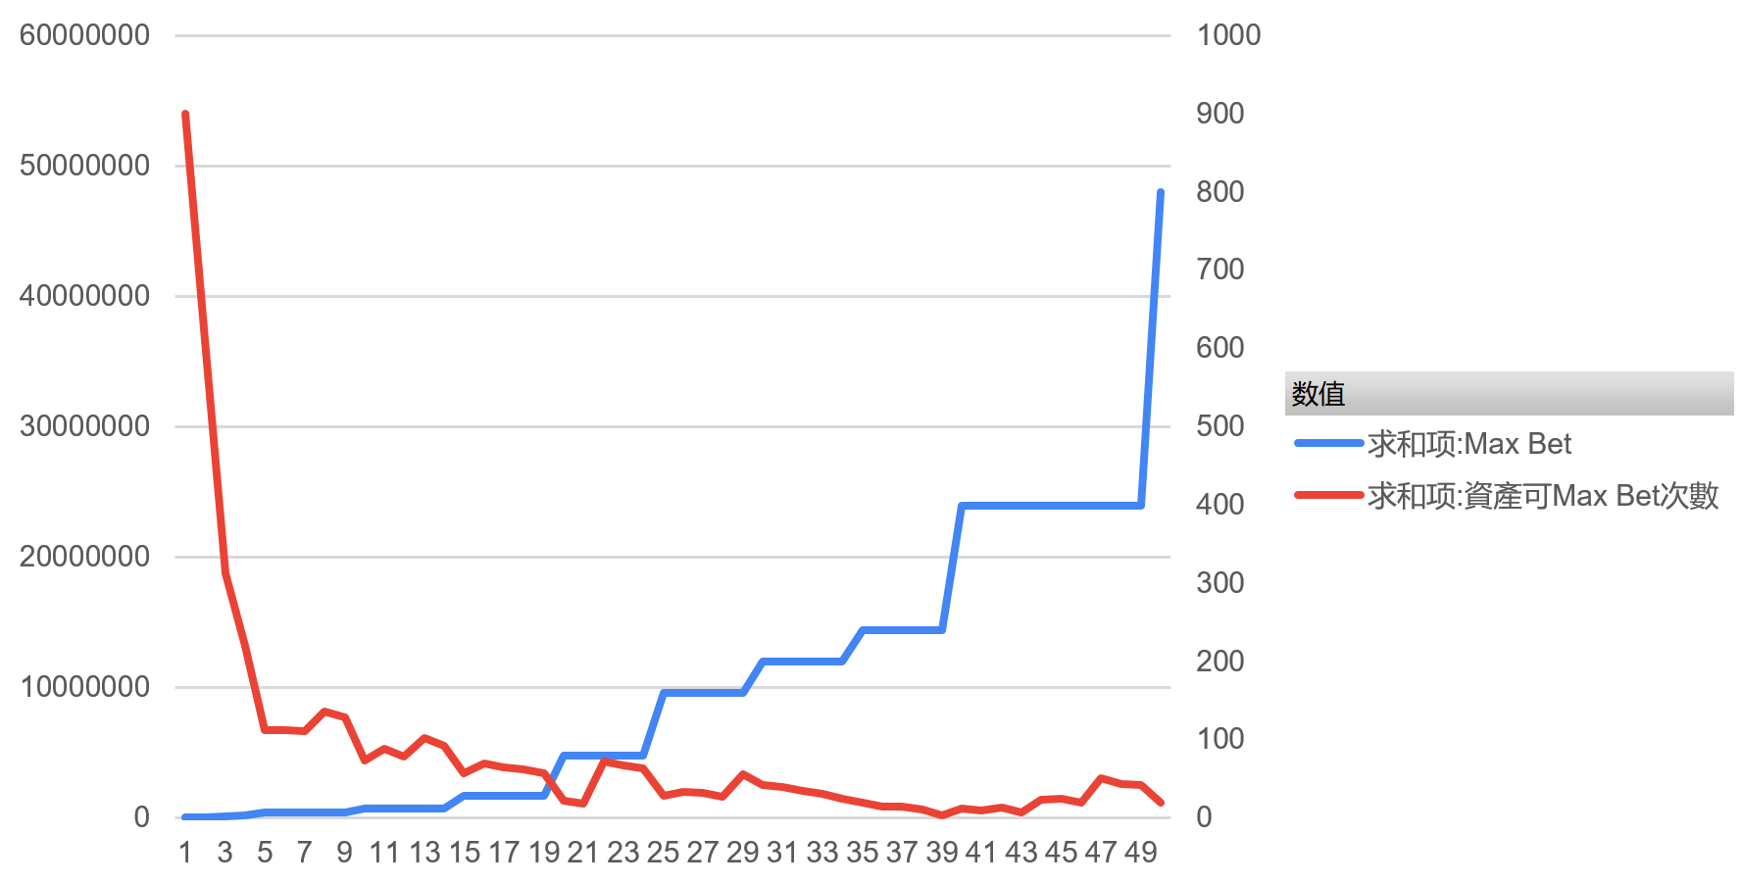
50级前等级与max bet对照
前5级每级涨bet，5~40级每5级涨一次bet。

Slide 8
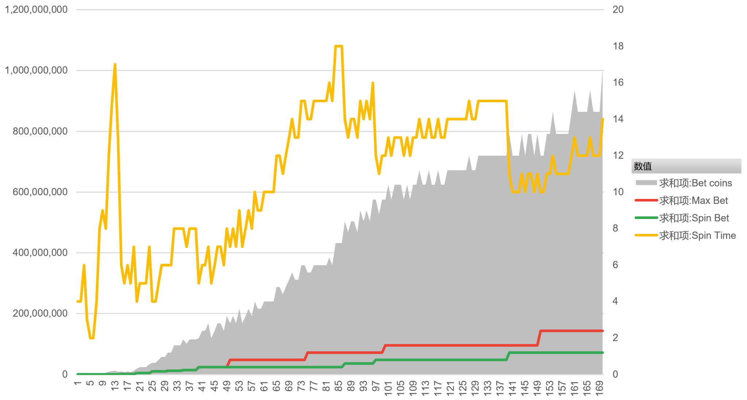
升级速度
经验值对应max bet呈现阶梯式增长

Slide 9
Thank You
Notes:
尾頁
中文字體建議：微軟正黑體
數字/英文字體建議：Verdana
內容請勿覆蓋 底圖

